Slide 1

Димитър Колев
представя

Slide 2
Ръководител:
Мима Колева
ПМГ „Васил Левски“
гр. Смолян

Slide 3
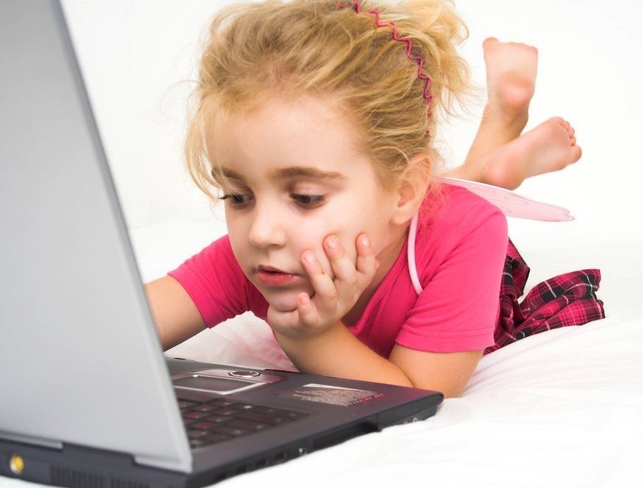
Цели:
- развлекателна
- образователна

Slide 4
Реализация:
1. Избор на фигури

Slide 5
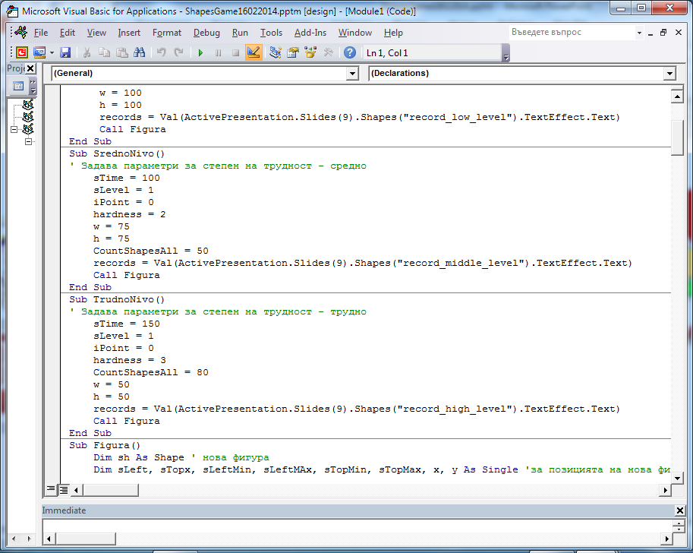
2. Visual Basic for Applications – създаване на макроси за играта

Slide 6
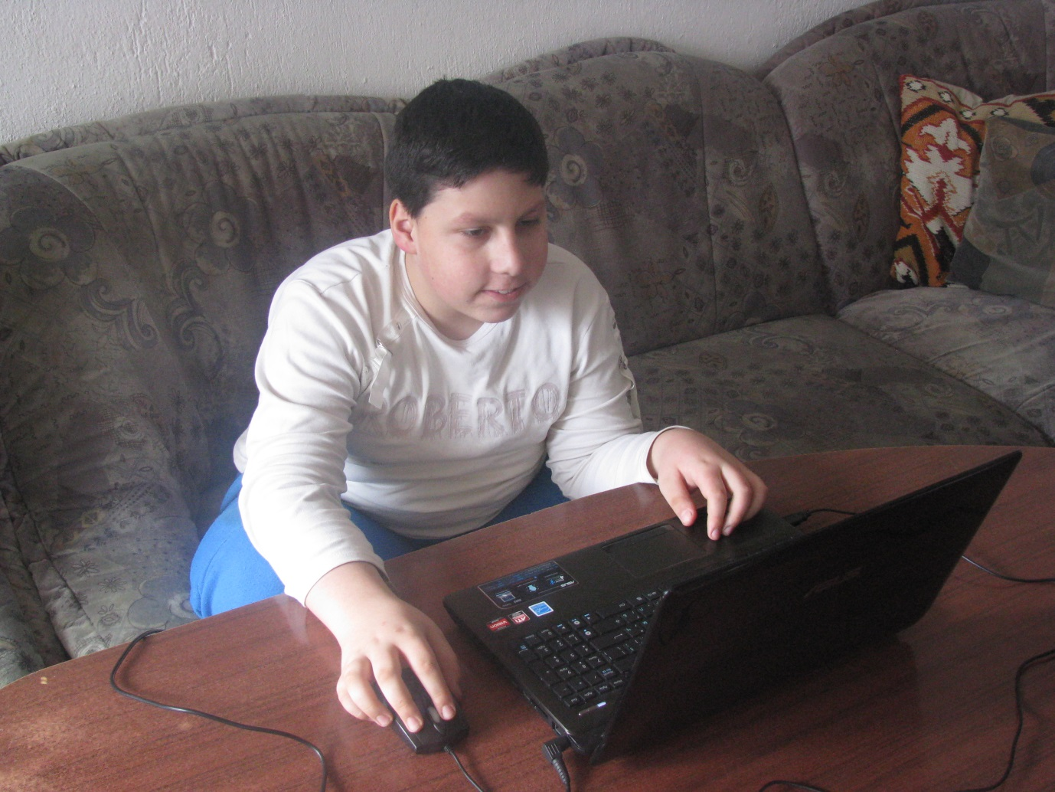
3. Запис на репликите

Slide 7

4. Създаване на двете презентации: Играта и Цветни фигурки

Slide 8
5. Използвани програмни средства:
MS PowerPoint 2010
MS Word 2010
Visual Basic for Applications
Sound Recorder

Slide 9
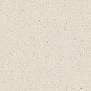
Стартиране:
ColorShapes.ppsx

Slide 10
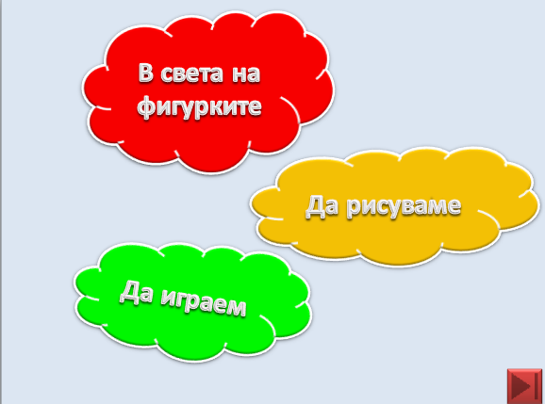
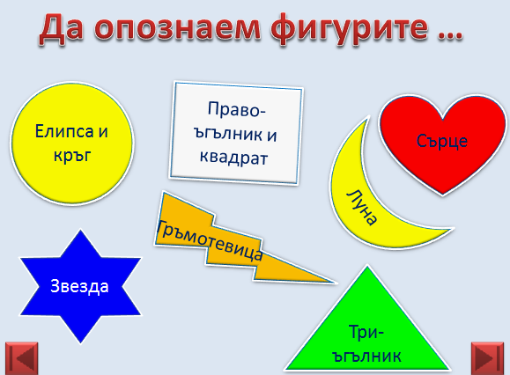
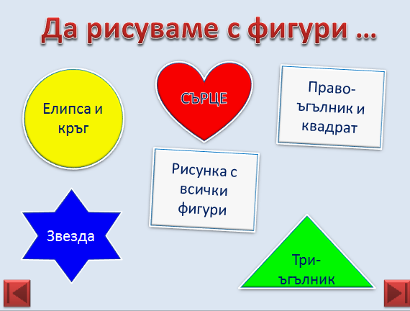
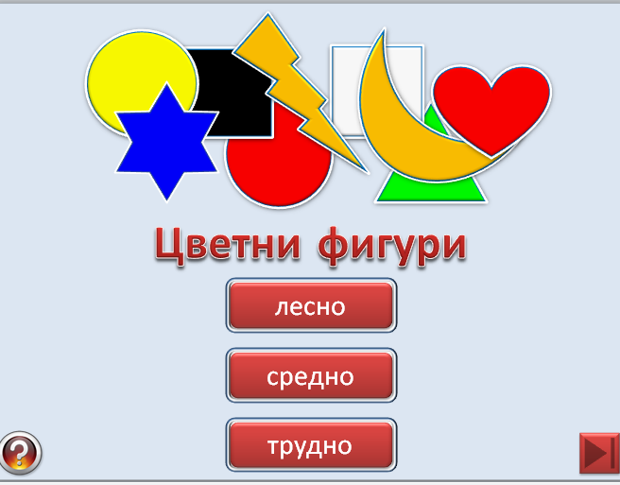
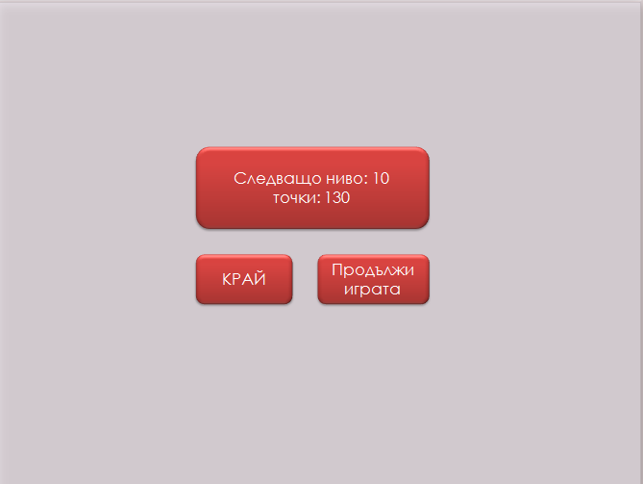
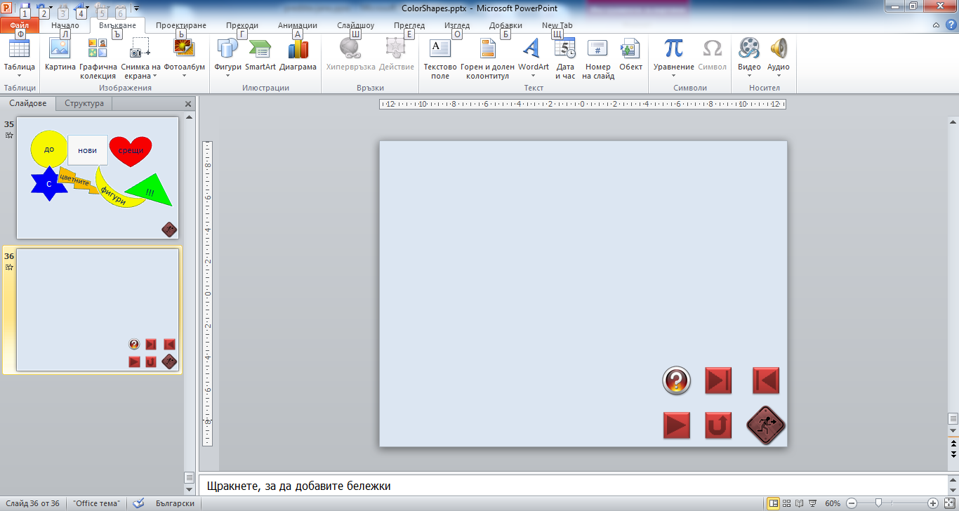
Преминаване от слайд в слайд:

Slide 11
Разпространение:
Сред приятелите
В класа

Slide 12
А сега вижте и самия проект
. . .

